Slide 1
同学们好! 微积分B(2)第23次课
2021年6月9日，星期三

Slide 2
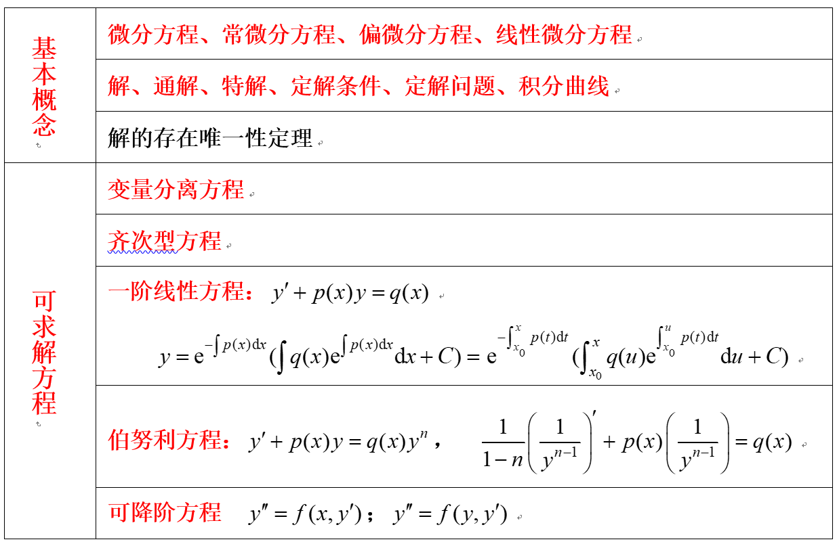
第14章 常微分方程 内容总结

Slide 3
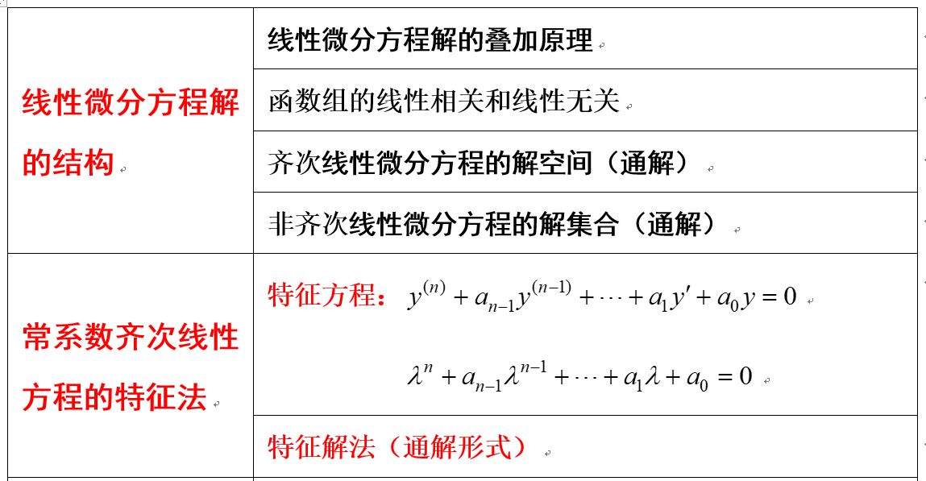
第14章 常微分方程 内容总结

Slide 4
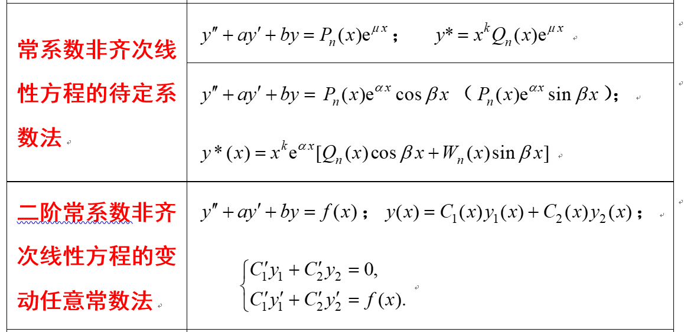
第14章 常微分方程 内容总结

Slide 5
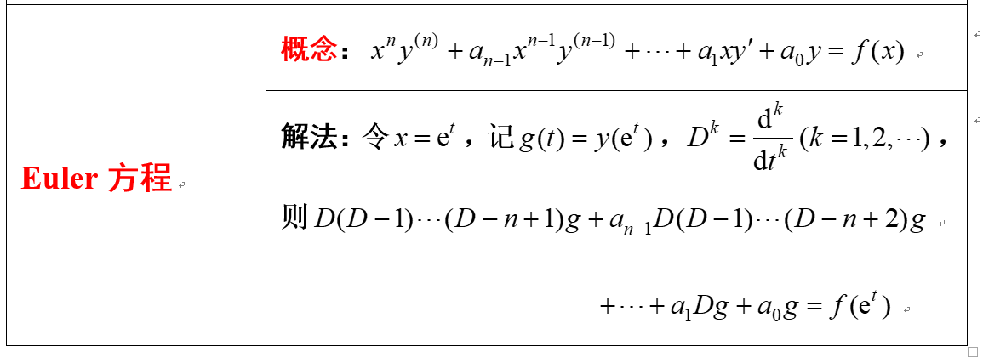
第14章 常微分方程 内容总结

Slide 6
§14.4 高阶常系数线性常微分方程三、欧拉方程

Slide 7
§14.4 高阶常系数线性常微分方程三、欧拉方程

Slide 8
§14.4 高阶常系数线性常微分方程三、欧拉方程

Slide 9
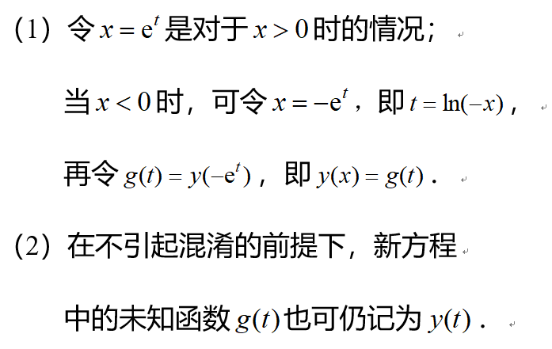
§14.4 高阶常系数线性常微分方程三、欧拉方程

Slide 10
§14.4 高阶常系数线性常微分方程三、欧拉方程

Slide 11
§14.4 高阶常系数线性常微分方程三、欧拉方程

Slide 12
§14.4 高阶常系数线性常微分方程 — 振动问题

Slide 13
§14.4 高阶常系数线性常微分方程— 振动问题

Slide 14
§14.4 高阶常系数线性常微分方程— 振动问题

Slide 15
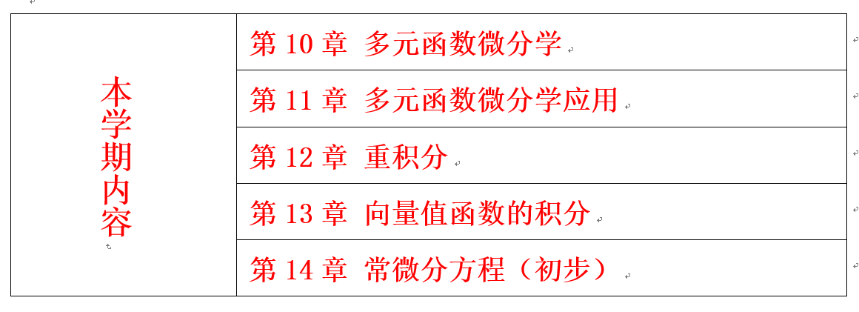
本学期内容小结

Slide 16
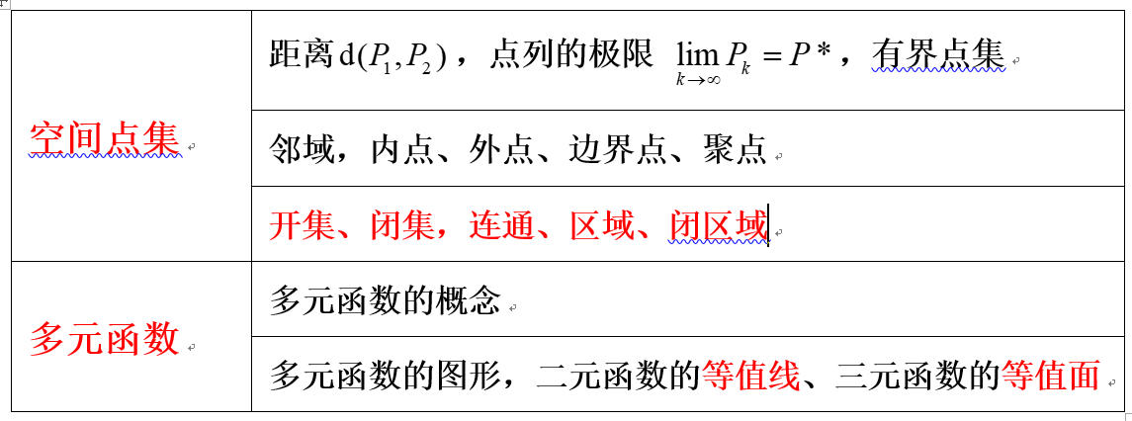
本学期内容小结 第10章 多元函数微分学

Slide 17
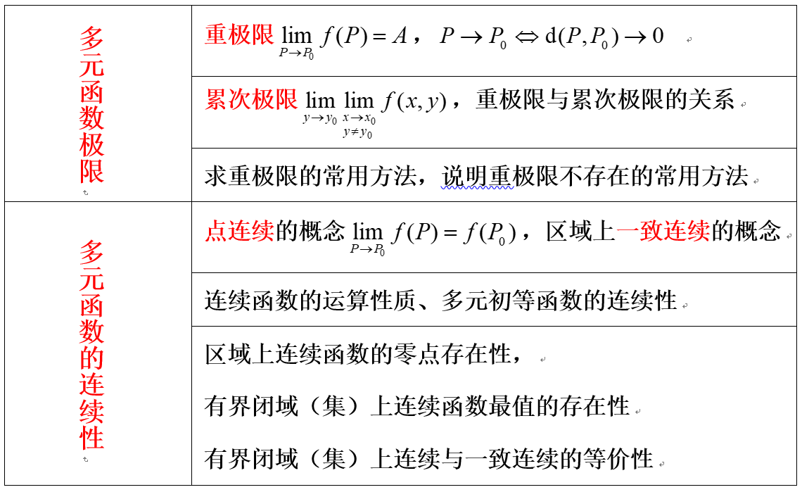
本学期内容小结 第10章 多元函数微分学

Slide 18
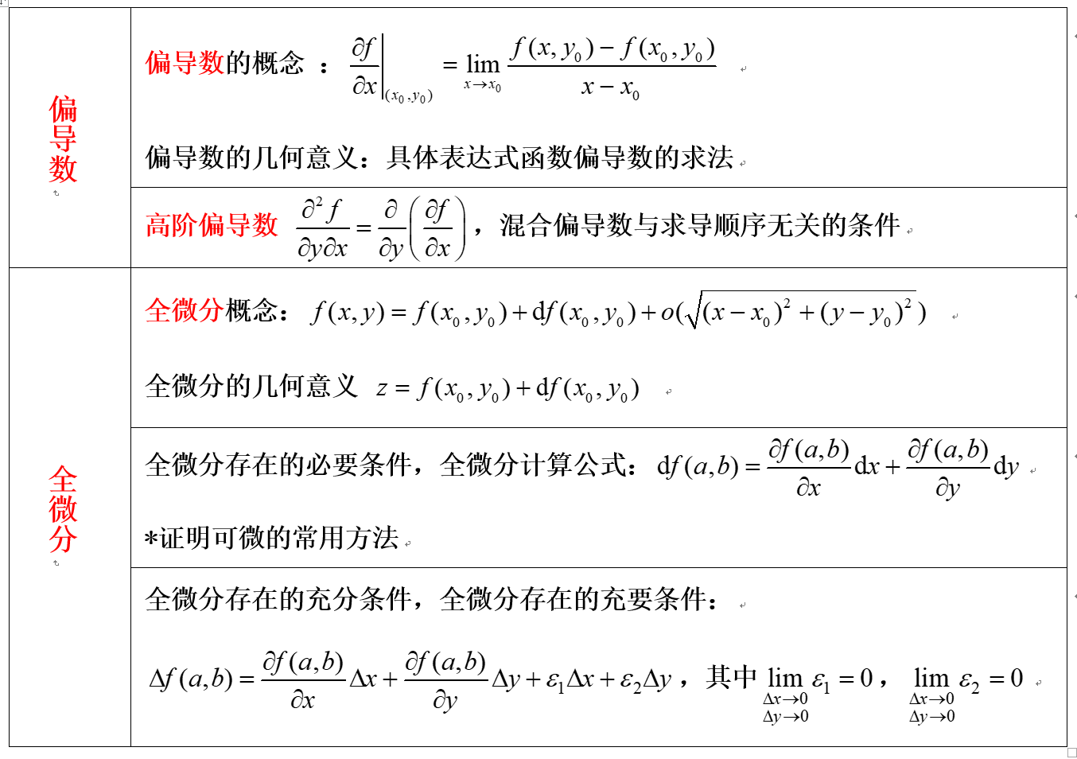
本学期内容小结 第10章 多元函数微分学

Slide 19
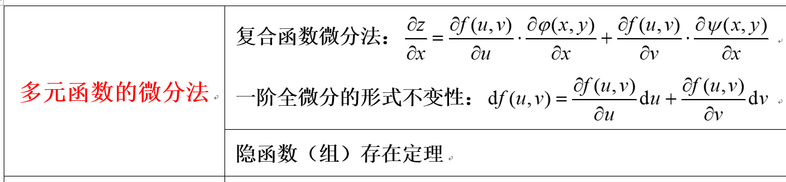
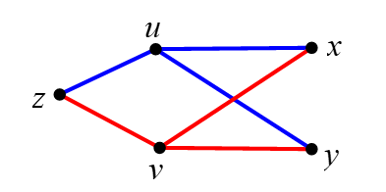
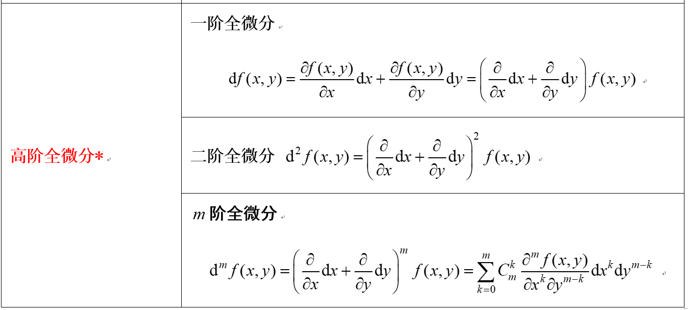
本学期内容小结 第10章 多元函数微分学

Slide 20
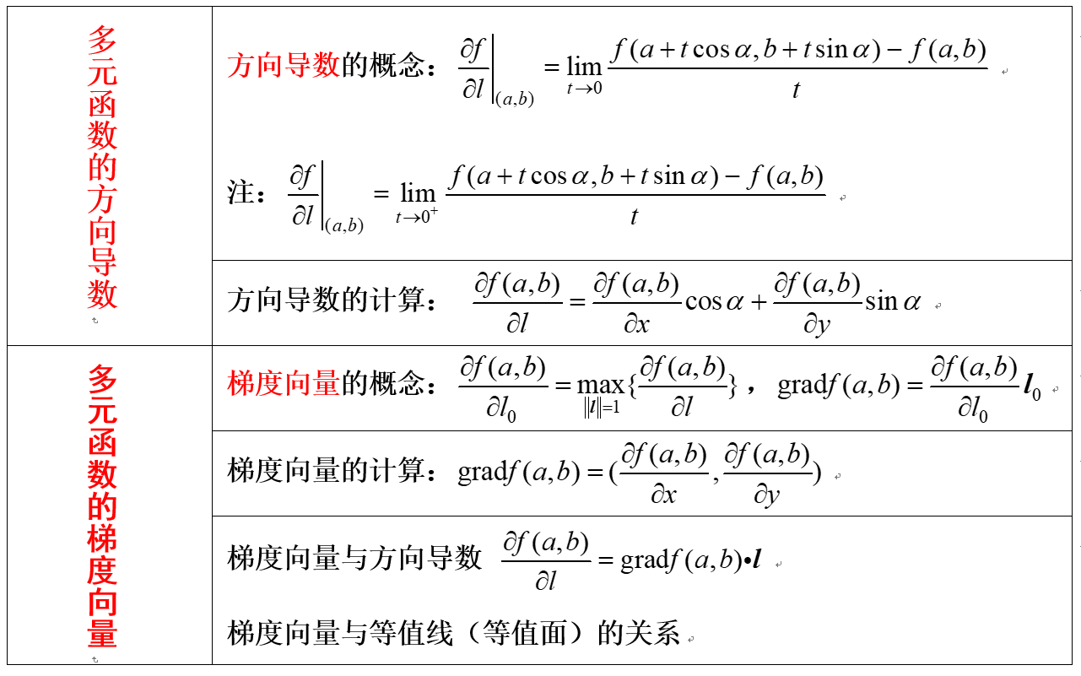
本学期内容小结 第10章 多元函数微分学

Slide 21
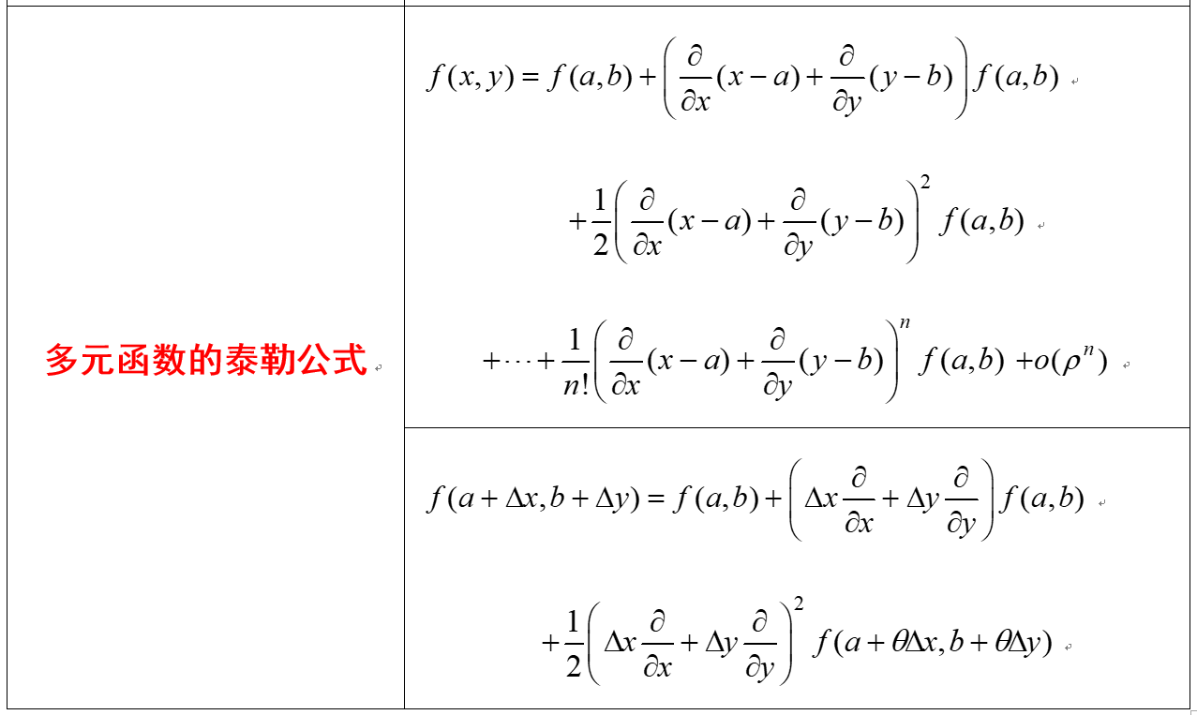
本学期内容小结 第10章 多元函数微分学

Slide 22
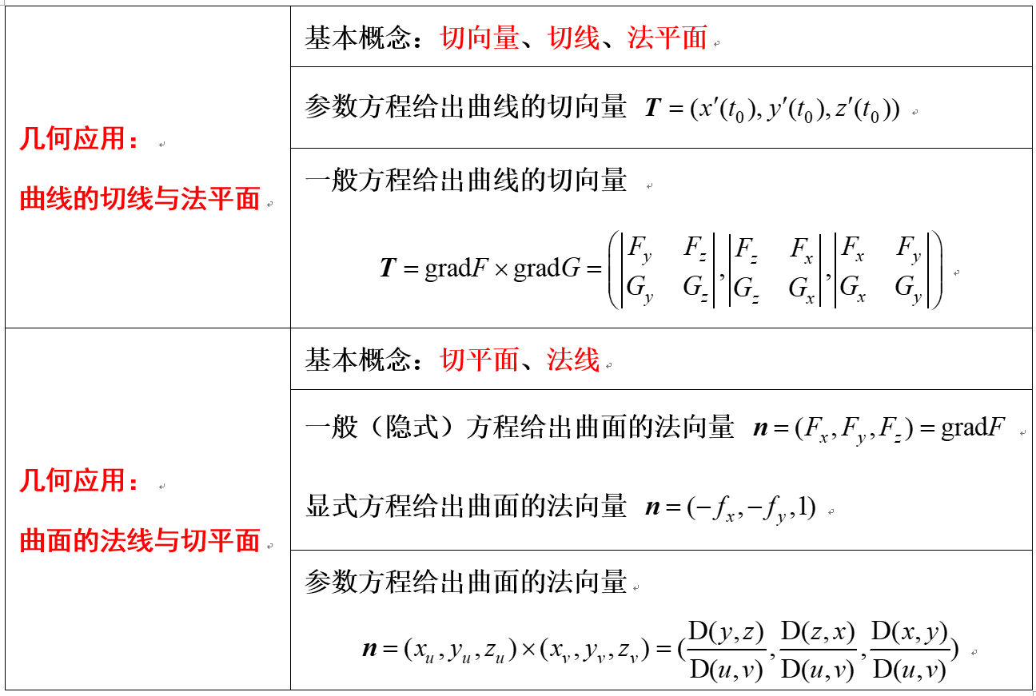
本学期内容小结 第11章 多元函数微分学应用

Slide 23
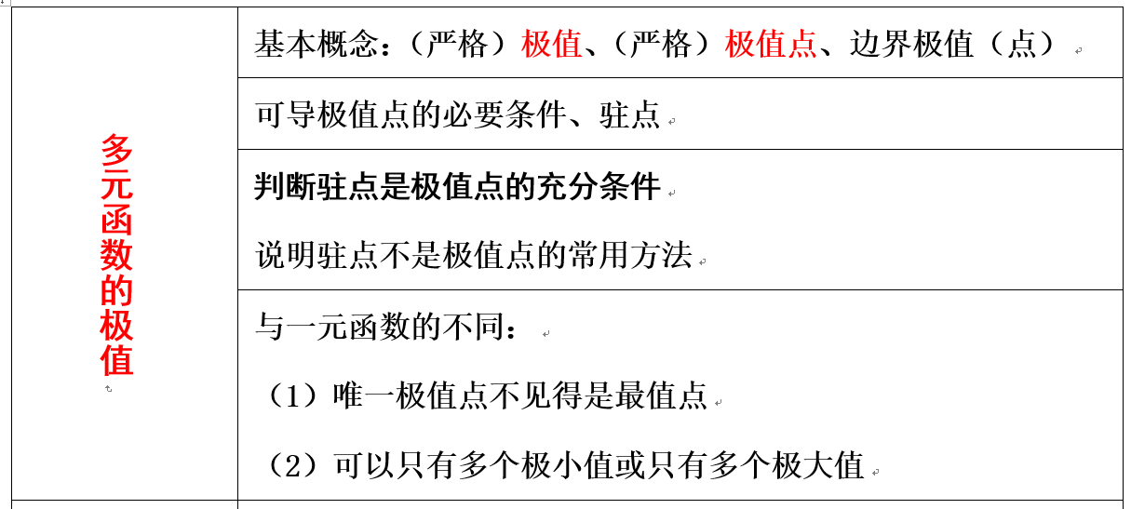
本学期内容小结 第11章 多元函数微分学应用

Slide 24
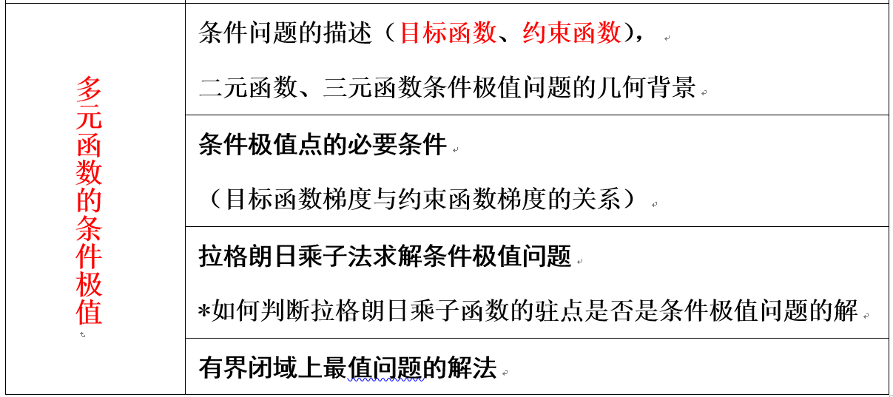
本学期内容小结 第11章 多元函数微分学应用

Slide 25
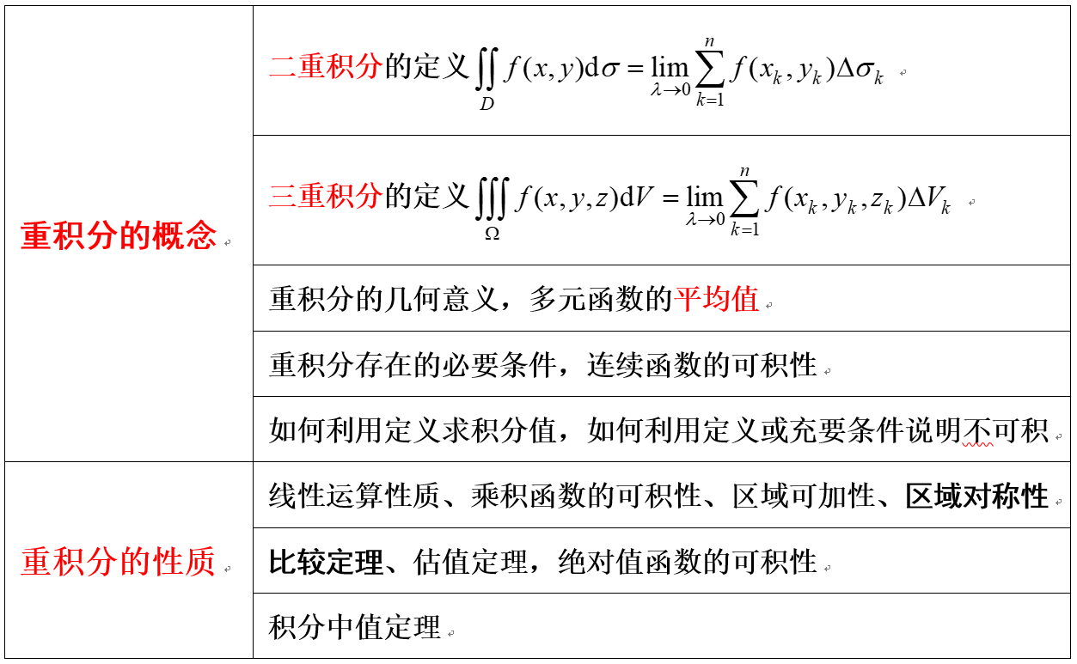
本学期内容小结 第12章 重积分

Slide 26
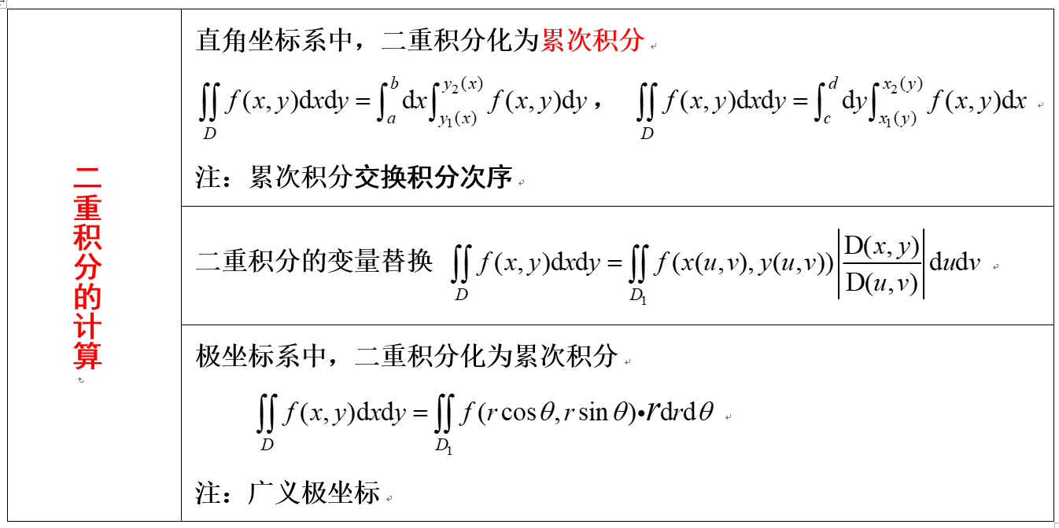
本学期内容小结 第12章 重积分

Slide 27
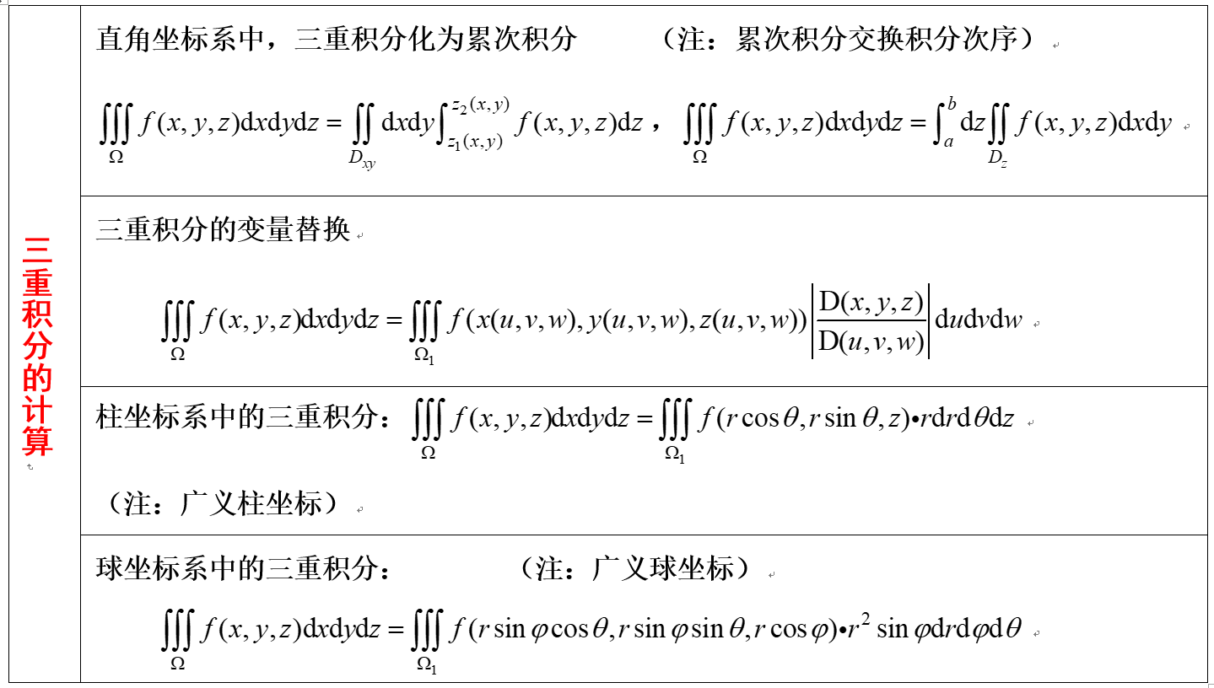
本学期内容小结 第12章 重积分

Slide 28
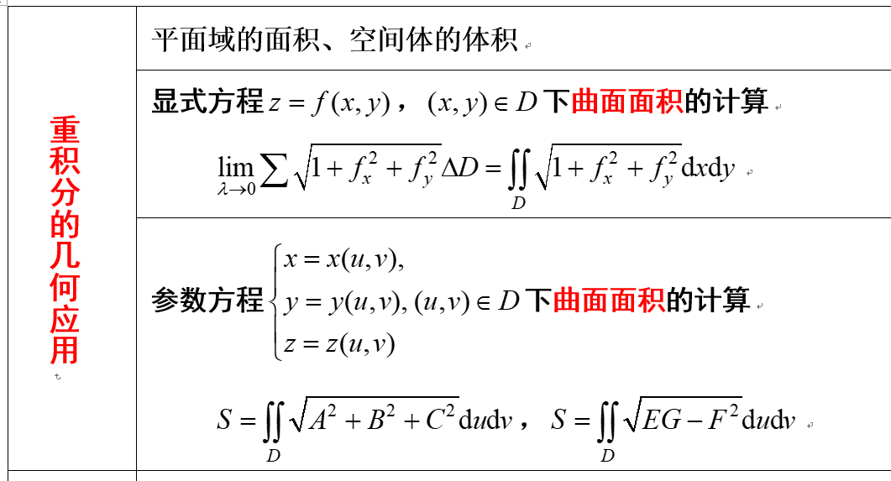
本学期内容小结 第12章 重积分

Slide 29
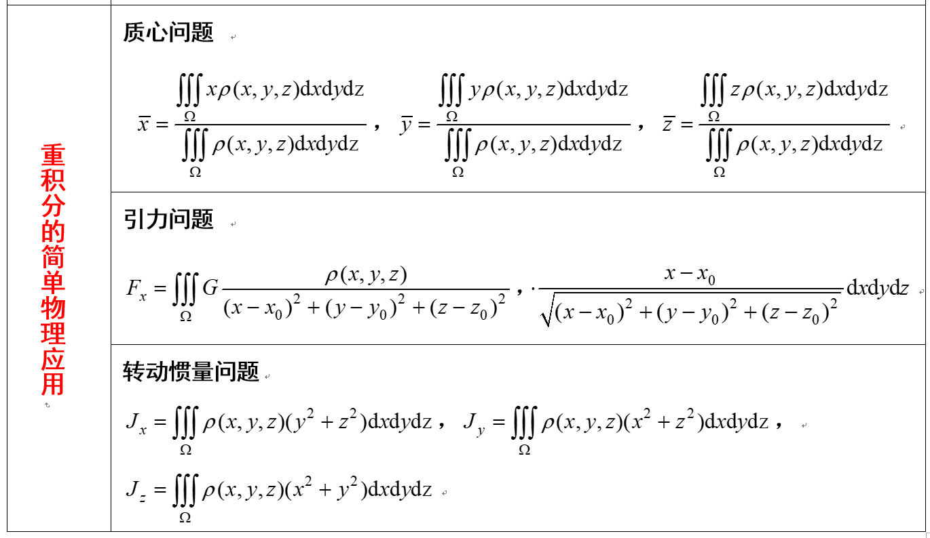
本学期内容小结 第12章 重积分

Slide 30
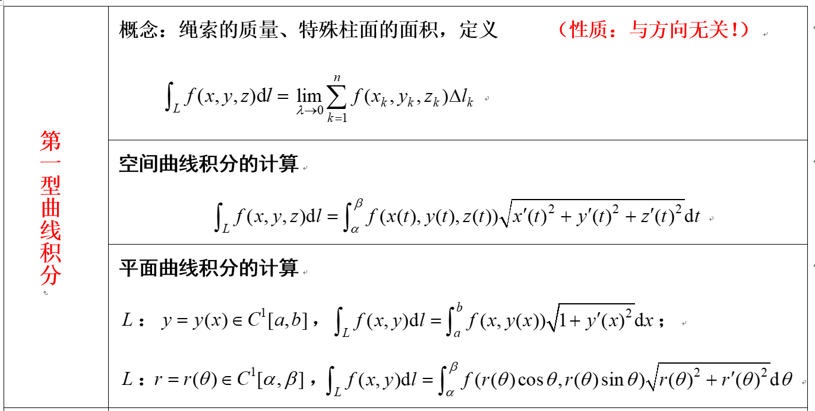
本学期内容小结 第12章 重积分

Slide 31
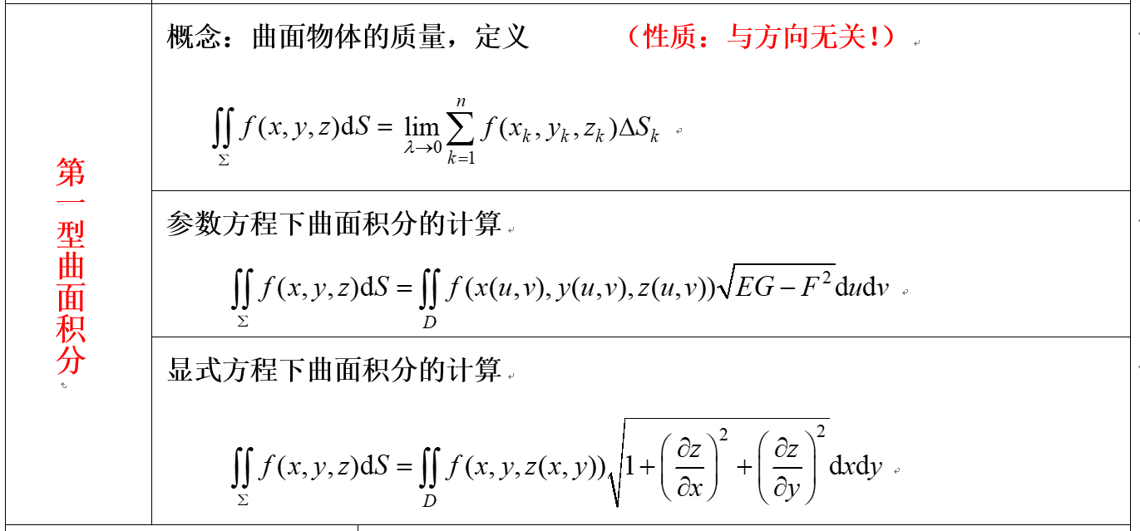
本学期内容小结 第12章 重积分

Slide 32
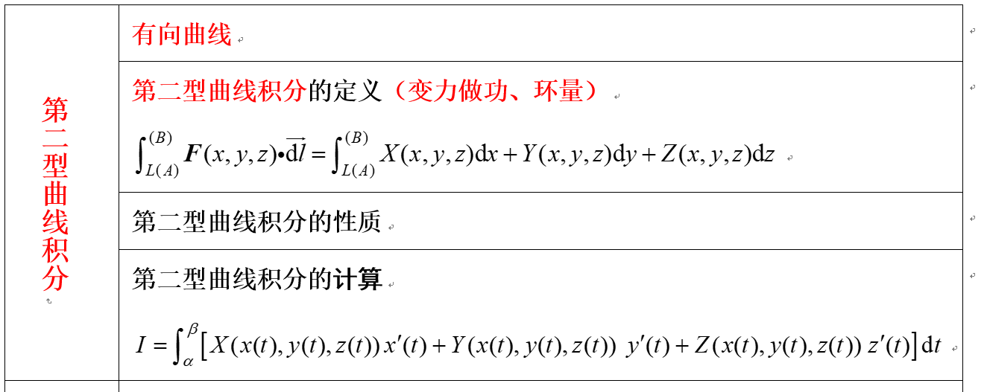
本学期内容小结 第13章 向量值函数的积分

Slide 33
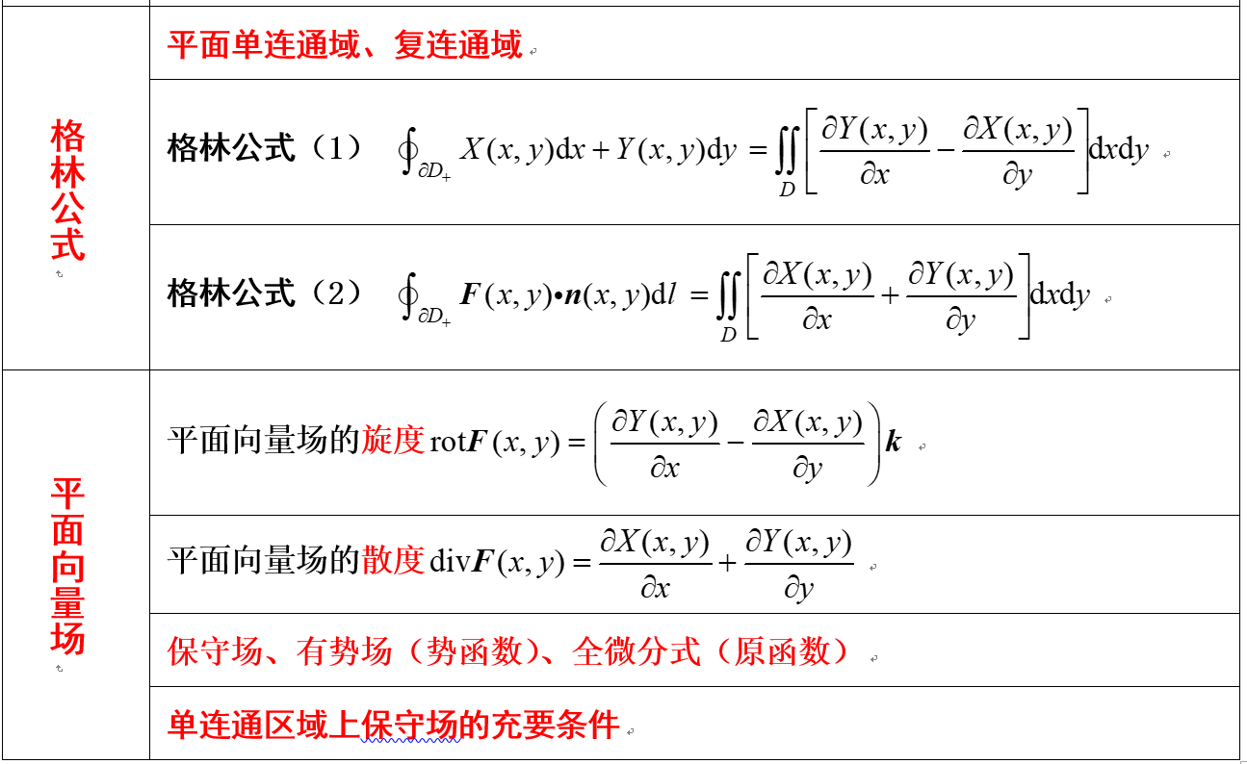
本学期内容小结 第13章 向量值函数的积分

Slide 34
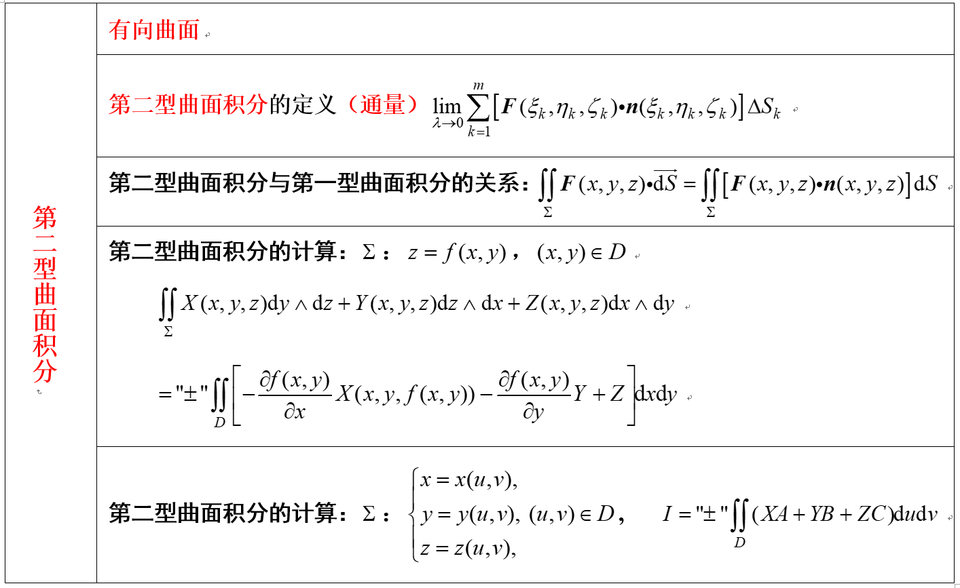
本学期内容小结 第13章 向量值函数的积分

Slide 35
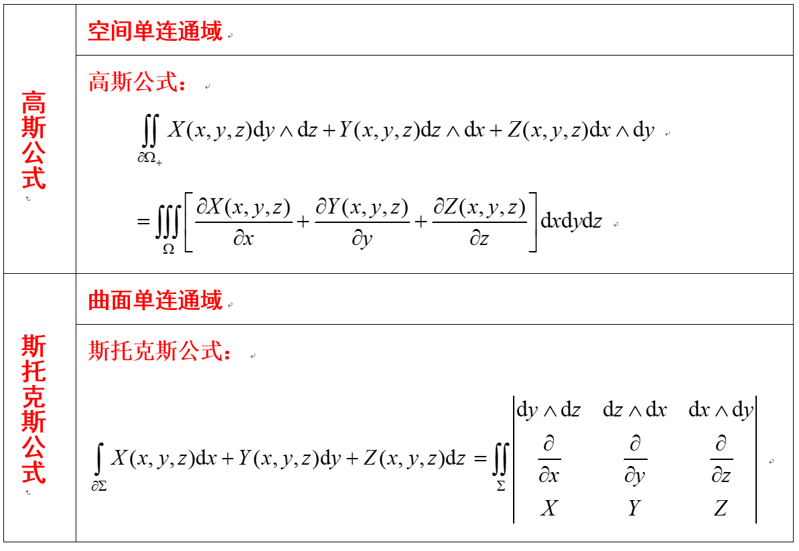
本学期内容小结 第13章 向量值函数的积分

Slide 36
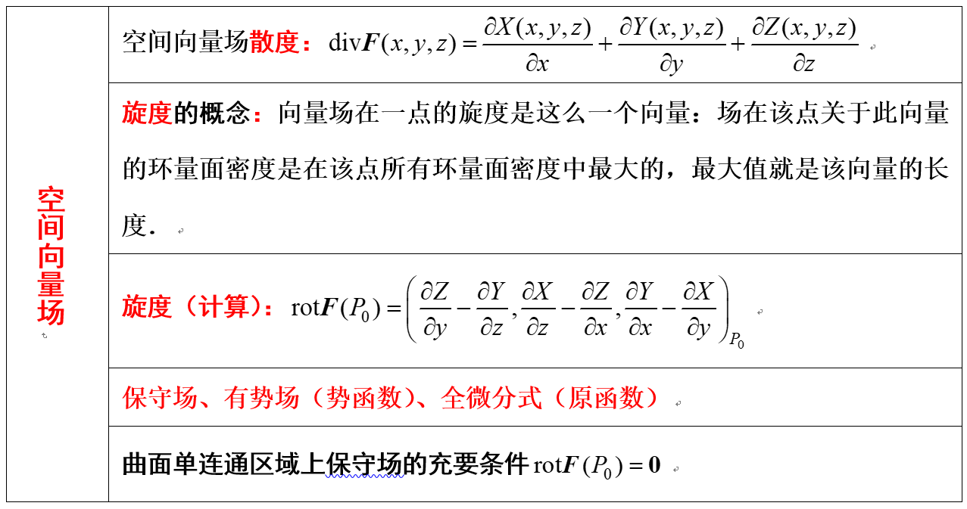
本学期内容小结 第13章 向量值函数的积分

Slide 37
关于期末考试
考试时间：2021年6月15日（周二）上午8:00—10:00
考试方式：闭卷纸质
考场安排：六教6A211,40人（2016012245—2020013236）
六教6A211,29人（2010013239—2020013275）
纪律要求：自觉遵守学校的考试纪律，严格要求自己，独立完成答卷，展现本学期的学习成果。除纸笔之外请勿借助其他辅助演算设备，考试期间请勿与他人交流。

Slide 38
关于期末考试
试卷结构：试卷包括填空题、解答题
考试范围：期中考试之后内容占比不低于百分之六十。
关于答疑：6月14日，上午8:30—11:30，下午2:00—5:00。地点待定！
关于期中成绩！（申请取消期中成绩；班级、姓名、学号）

Slide 39
感谢同学们的陪伴！
祝大家一切顺利！

